Slide 1
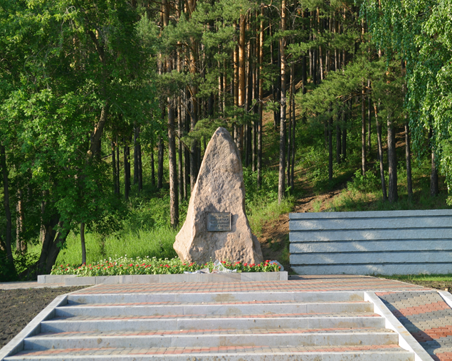
Ремонт знаковых мест ЗАТО г. Зеленогорска Красноярского края с участием жителей и предприятий малого бизнеса

Slide 2
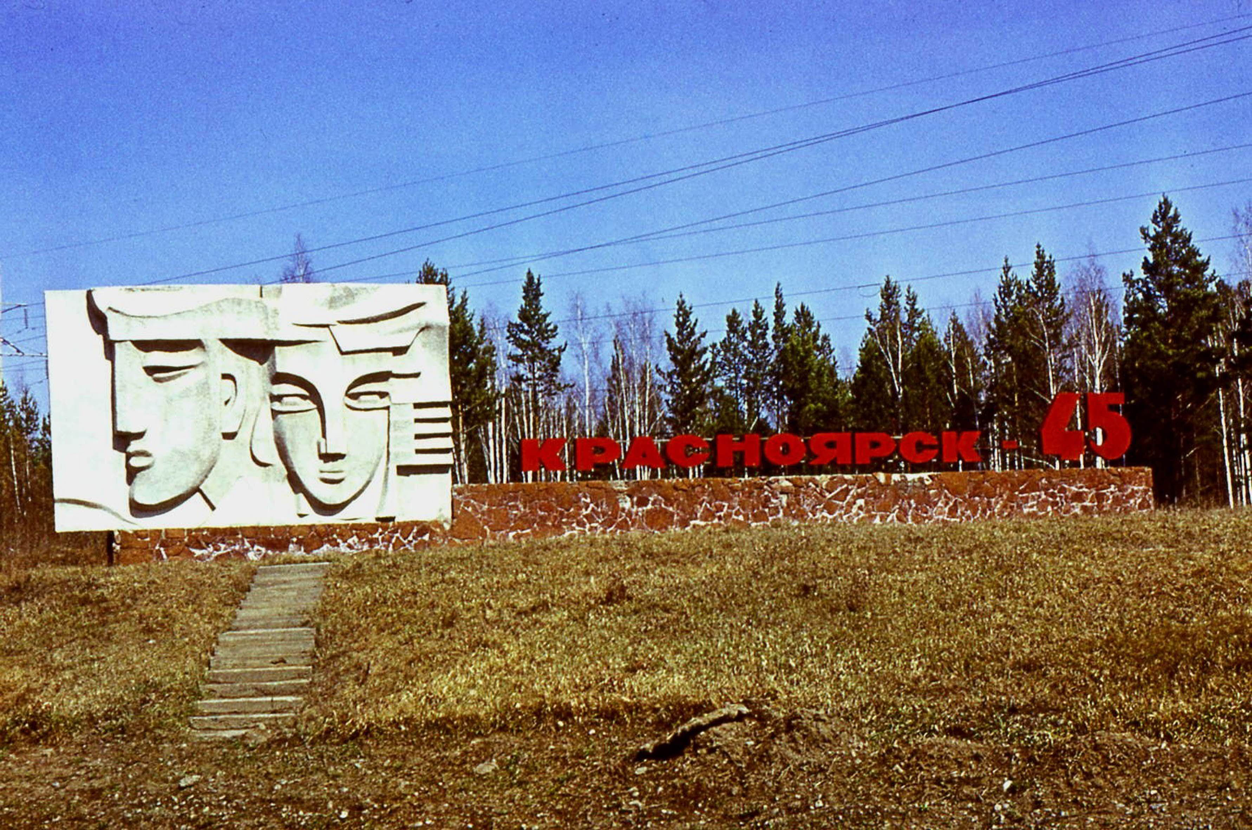
Предпосылки реализации
В преддверии празднования 60 летнего юбилея г. Зеленогорска возникла необходимость приведения в порядок и достойный вид знаковых мест и памятников, связанные с историей развития города.

Slide 3
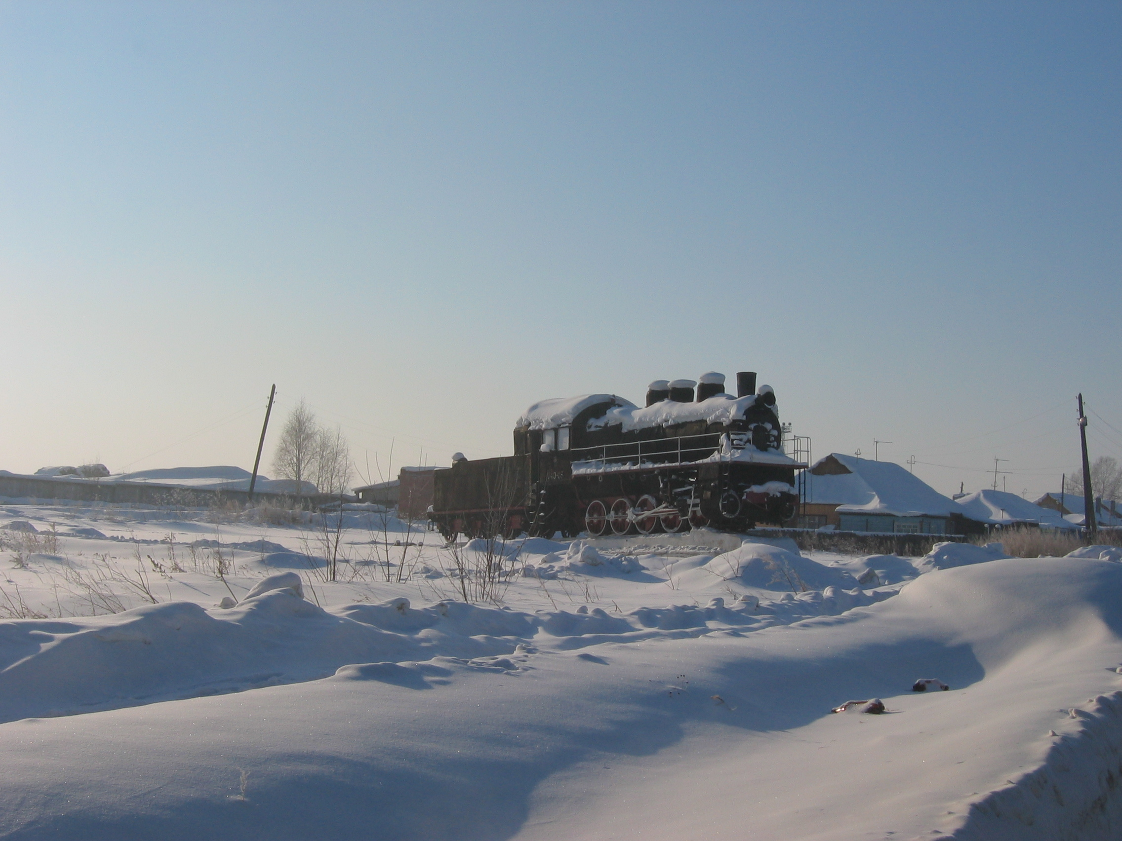
Проблемы, которые должны были быть решены реализацией практики
Неудовлетворительное состояние памятников и знаковых мест города.
Необходимость воссоздания их исторического облика и приведения в порядок.

Slide 4
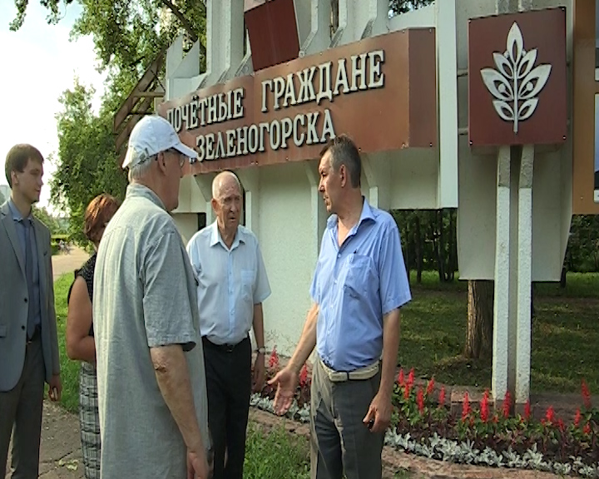
Возможности, которые позволили реализовать практику
Подготовка к празднованию юбилея позволяла объединить интересы нескольких поколений в стремлении восстановить дорогие для них знаковые места, поделиться друг с другом историями их создания.

Slide 5
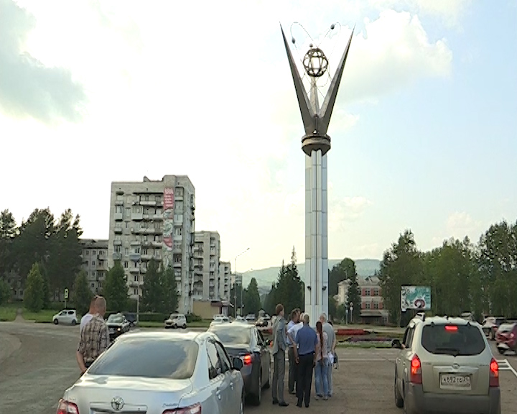
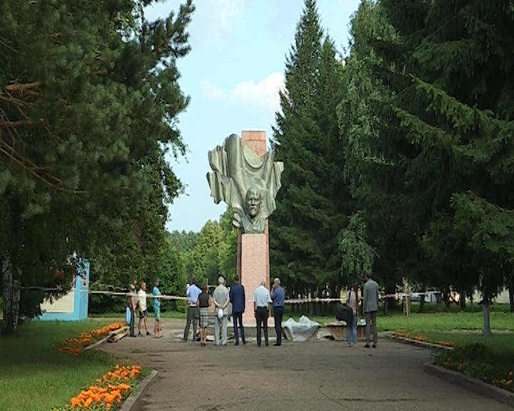
Результаты проекта
Отремонтировано и восстановлено 11 памятников.

Slide 6
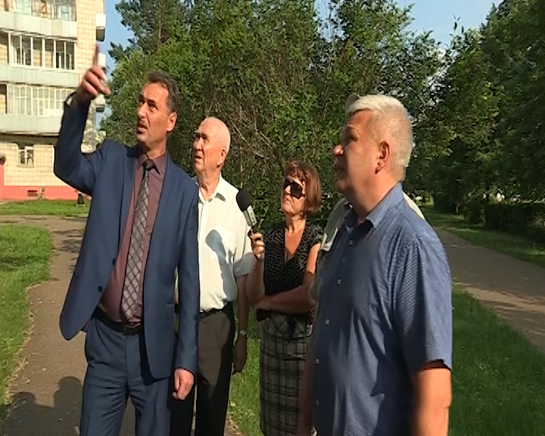
Участники проекта внедрения практики
Инициативная группа первостроителей города.
Администрация г. Зеленогорска
Предприятия, общественники, инициативные группы граждан

Slide 7
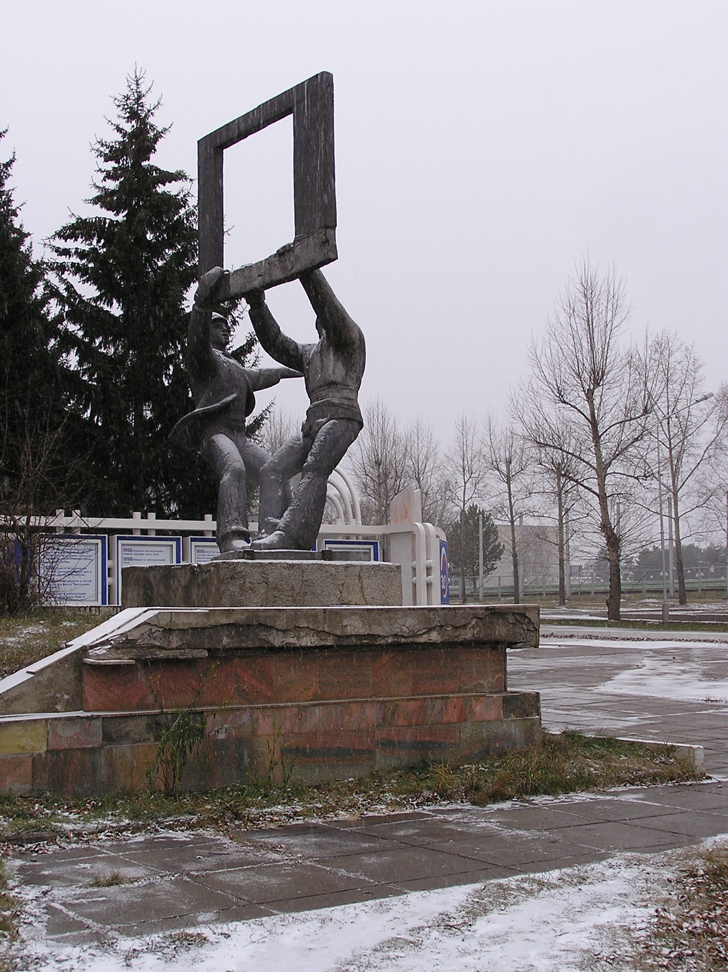
Краткое описание бизнес-модели реализации практики
Определение конкретных мест проведения работ, объемов работ, стоимости.
Обращение к руководству городских предприятий, общественникам, гражданам принять участие в реализации проекта.
Распределение объемов работ по участникам реализации.
Выполнение работ.
Приемка выполненных работ.

Slide 8
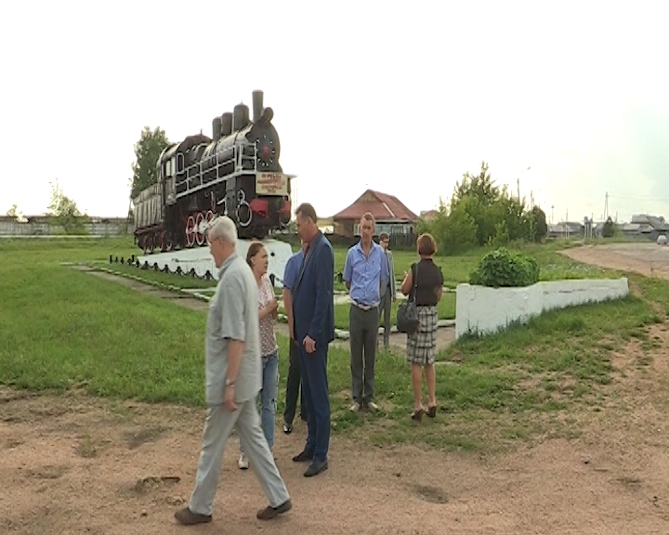
Действия по развертыванию практики
Прием у Главы города группы первостроителей.
Объезд памятных мест с участием представителей группы первостроителей.
Направление рекомендаций для восстановления исторического облика памятных мест.
Обращение к потенциальным участникам проекта.

Slide 9
Нормативно-правовое обеспечение реализации практики
Распоряжение Администрации ЗАТО г. Зеленогорска от 03.03.2016№ 365-р

Slide 10
Список контактов ответственных за реализацию Проекта в регионе
Корчашкин Павел Евгеньевич, Глава ЗАТО г. Зеленогорска, +7(391)69 95101, zato_glava@admin.zelenogorsk.ru
Камнев Сергей Владимирович, Первый заместитель главы Администрации ЗАТО г. Зеленогорска, +7(391)6995106, Kamnev@admin.zelenogorsk.ru
Патенко Алексей Дмитриевич, начальник Отдела городского хозяйства Администрации ЗАТО г. Зеленогорска, +7(391)6995116, +7(913)5975759, ugx@admin.zelenogorsk.ru

